Slide 1
O uso da Meta-Heurística Simulated Annealing na Resolução do Problema do Caixeiro Viajante
Allanderson Rodrigues Teixeira
Edmundo do Valle
Jaqueline Rodrigues Folly
Moysés Dutra da Silva
Vitor Tomaz de Aquino
<número>

Slide 2
Sumário
Introdução
O Algorítmo
Estudo de Caso
Implementações e Análises
C++
MATLAB
Conclusão
<número>

Slide 3
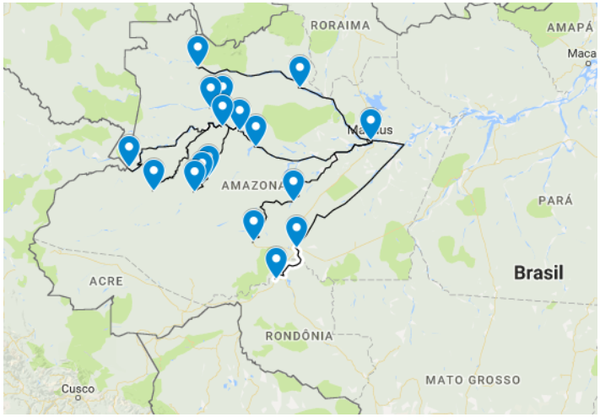
Motivação
Gerar rotas de distribuição de suprimentos de uma empresa por via fluvial na Amazônia, tendo Manaus como cidade central de distribuição, obtendo um itinerário com o menor custo possível.
<número>
Figura 1:Mapa com os caminhos – Fonte [7]
Notes:
Ele ` e um problema de otimizac¸ ´ ao combinat ˜ oria (NP-dif ´ ´ ıcil) inspirado na necessidade dos vendedores em realizar entregas em diversos locais (as cidades) percorrendo o menor caminho poss´ ıvel, reduzindo assim o tempo necessario para a viagem e os poss ´ ´ ıveis custos com transporte e combust´ ıvel. Para isso utilizou-se a tecnica meta-heur ´ ´ ıstica Simulated Annealing para encontrar a melhor rota poss´ ıvel para um dado problema.
<número>

Slide 4
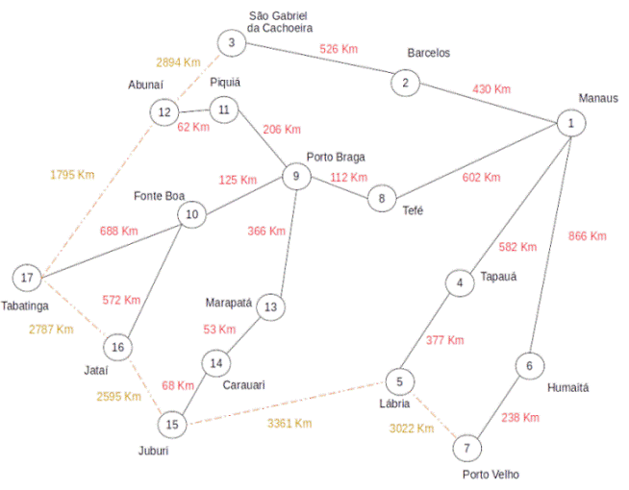
Introdução
Problema do Caixeiro Viajante (PCV) consiste na busca da menor rota para percorrer uma série de cidades (visitando uma única vez cada uma delas), retornando a cidade de origem.
Figura 2:Distâncias entre cidades (Fonte Própria)
<número>
Notes:
Essas rotas fluviais obedecem as seguintes características (fictício): • Uma única balsa sai de Manaus com toda a carga a ser distribuída. • Deve levar em consideração o tempo de ida e volta através dos rios sendo que: ➢ Cada dia subindo percorre 61,33 Km, e ➢ Cada dia descendo percorre 184 Km • Cada cidade pode ser visitada mais de uma vez (por isso, algumas vezes, a balsa vai e volta pelo mesmo itinerário). O algoritmo terá de ter essa funcionalidade. • No Grafo representativo do problema foram colocados linhas de ligação fictícias para testar a eficiência do algoritmo (linhas tracejadas). Essas ligações têm peso equivalente ao trajeto que seria feito em uma situação normal percorrendo todos os pontos necessários para ligar os pontos em questão. Exemplo: Há um ponto tracejado entre o nó 3 e 12. A distância colocada nessa ligação é equivalente a chegar no nó 3 a partir d nó 1, pelo melhor caminho, fazer o trajeto de retorno e seguir para o nó 12 pelo melhor caminho. No futuro, com o código funcionando poderemos colocar mais ligações. • Para plotar a matriz de melhor caminho com seus pesos (ou custos) adequados, levando em consideração o tempo gasto em dias, deve-se utilizar o “algoritmo de Dijkstra” (ideia do Tiago). • O algoritmo de meta-heurística para a ser usado na busca do melhor resultado, em princípio deve ser o “simulated annealing”. Abaixo temos o grafo do problema proposto
<número>

Slide 5
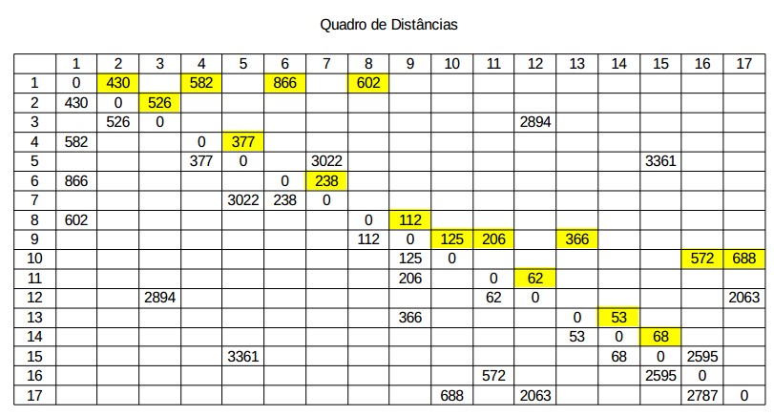
Introdução
Para preencher o quadro de distancias foi utilizado o método “Dikjistra”
<número>

Slide 6
O Algorítmo
O Simulated Annealing trata-se de uma técnica de busca local probabilística, proposta originalmente por Kirkpatrick et al. [31], que se fundamenta em uma analogia com a termodinâmica, ao simular o resfriamento de um conjunto de átomos aquecidos, operação conhecida como recozimento [11].
TEMPERATURE
<número>
Figura 3: Aceitação de movimentos - Fonte: [???]

Slide 7
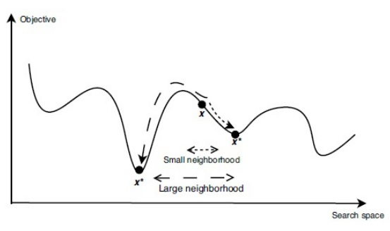
O Algorítmo
Figura 4: Processo de busca na vizinhança - Fonte: [5]
<número>

Slide 8
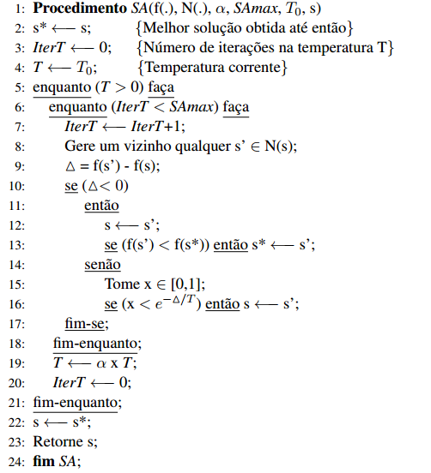
Simulated Annealing
Step 1: Inicializa – Inicializa as variáveis e gera a primeira solução.
Step 2: Vizinho – Gera novo vizinho.
Step 3: Calcula o custo – Calculo o custo do novo vizinho.
Step 4: Novo Custo – Dependendo do custo aceita ou rejeita o novo vizinho. A probabilidade de aceitar depende da temperatura atual.
Step 5: Atualiza e repete – Atualiza o valor do custo enquanto diminui a temperaruta. Volta para o Step 2.
O processo finaliza quando a temperatura atual atingir o valor mínimo de temperatura.
<número>
Notes:
Step 1: Initialize – Start with a random initial placement. Initialize a very high “temperature”.
Step 2: Move – Perturb the placement through a defined move.
Step 3: Calculate score – calculate the change in the score due to the move made.
Step 4: Choose – Depending on the change in score, accept or reject the move. The probability of acceptance depending on the current “temperature”.
Step 5: Update and repeat– Update the temperature value by lowering the temperature. Go back to Step 2.
The process is done until “Freezing Point” is reached.
Step1: Inicialização -
<número>

Slide 9
Implementações
C++
MatLab
<número>

Slide 10
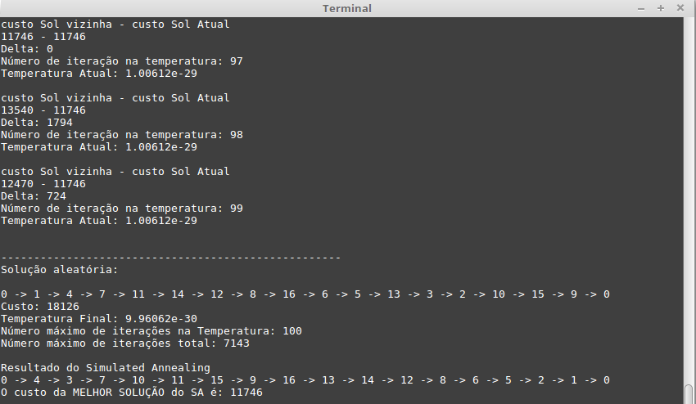
C++
Computador utilizado: notebook Samgsung | IDE: Code Blocks 16.01
Processador: core i5 | Compilador: C++ 14
Memória: 8GB | Gerador de gráficos: GNUPLOT 5.0
SO: Linux Mint 18.0 - 64 bits
<número>

Slide 11
C++
Acesso a matriz x gerar distância em tempo de execução
<número>

Slide 12
C++
Métodos de descoberta de vizinhança
0 -> 3 -> 4 -> 7 -> 8 -> 13 -> 14 -> 12 -> 16 -> 9 -> 15 -> 10 -> 11 -> 6 -> 5 -> 1 -> 2 -> 0
deslocamento
0 -> 3 -> 4 -> 7 -> 8 -> 13 -> 12 -> 16 -> 9 -> 15 -> 10 -> 11 -> 6 -> 5 -> 1 -> 2 -> 14 ->0
Aleatório
0 -> 3 -> 4 -> 7 -> 8 -> 13 -> 14 -> 12 -> 16 -> 9 -> 15 -> 10 -> 11 -> 6 -> 5 -> 1 -> 2 -> 0
swap
0 -> 3 -> 16 -> 7 -> 8 -> 13 -> 14 -> 12 -> 4 -> 9 -> 15 -> 10 -> 11 -> 6 -> 5 -> 1 -> 2 -> 0
Aleatório
0 -> 3 -> 4 -> 7 -> 8 -> 13 -> 14 -> 12 -> 16 -> 9 -> 15 -> 10 -> 11 -> 6 -> 5 -> 1 -> 2 -> 0
Inversão de
segmento
0 -> 3 -> 4 -> 7 -> 8 -> 10 -> 15 -> 9 -> 16 -> 12 -> 14 -> 13 -> 11 -> 6 -> 5 -> 1 -> 2 -> 0
Aleatório
0 -> 3 -> 4 -> 7 -> 8 -> 13 -> 14 -> 12 -> 16 -> 9 -> 15 -> 10 -> 11 -> 6 -> 5 -> 1 -> 2 -> 0
deslocamento de
Segmento para o
final do vetor
0 -> 3 -> 4 -> 7 -> 8 -> 11 -> 6 -> 5 -> 1 -> 2 -> 10 -> 15 -> 9 -> 16 -> 12 -> 14 -> 13 -> 0
<número>

Slide 13
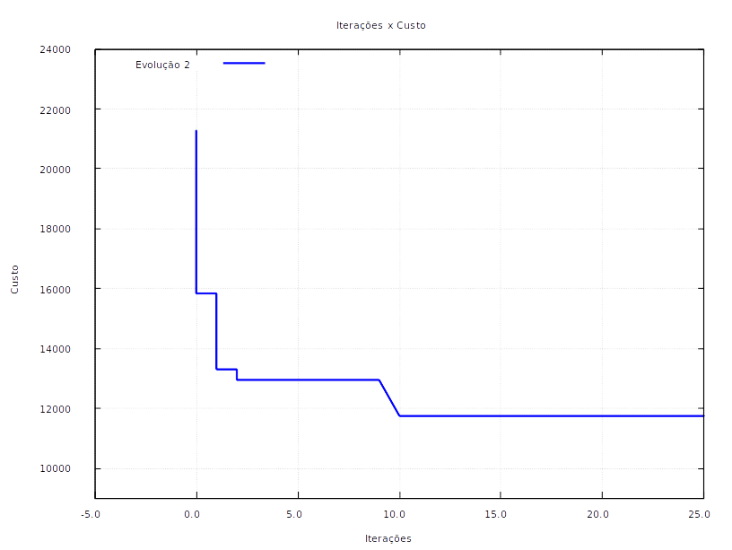
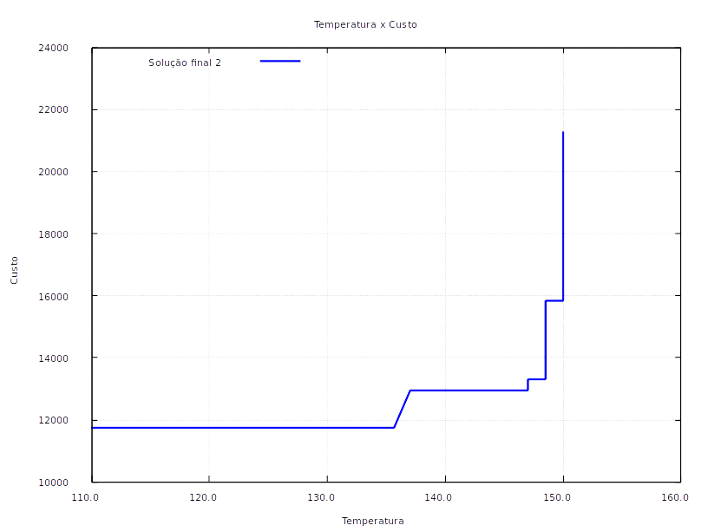
C++
Parâmetros Inicias do algorítimo
Temperatura inicial: 150.
Máximo de iterações na Temp: 100.
Alpha: 0.99.
<número>

Slide 14
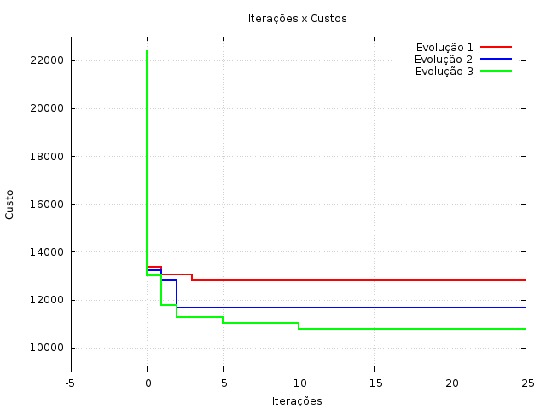
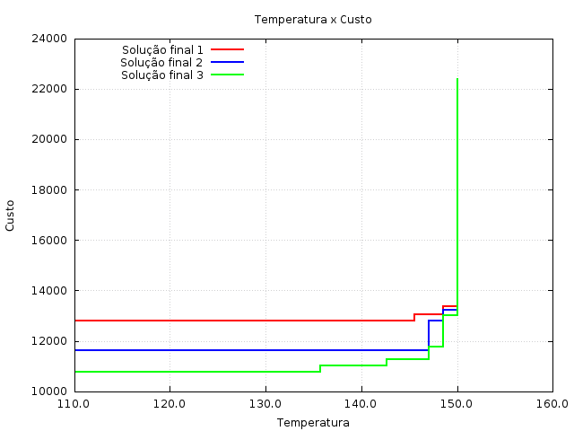
C++
Somente dois métodos de descoberta de vizinhança:
Swap e Deslocamento
<número>

Slide 15
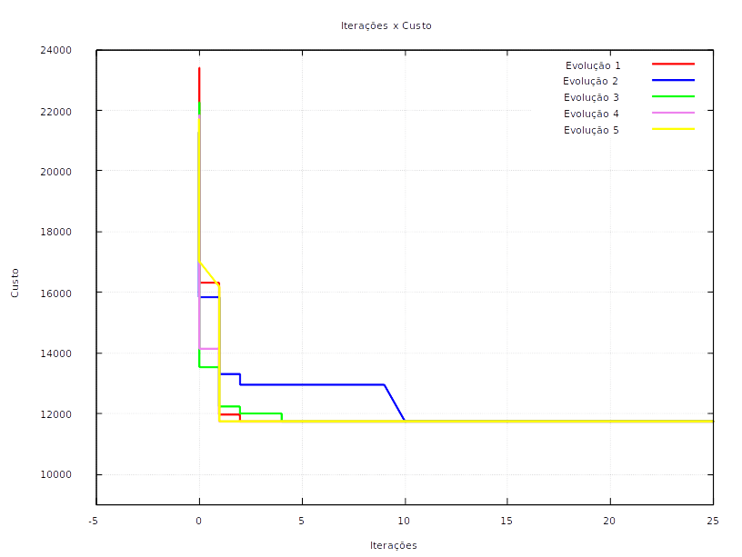
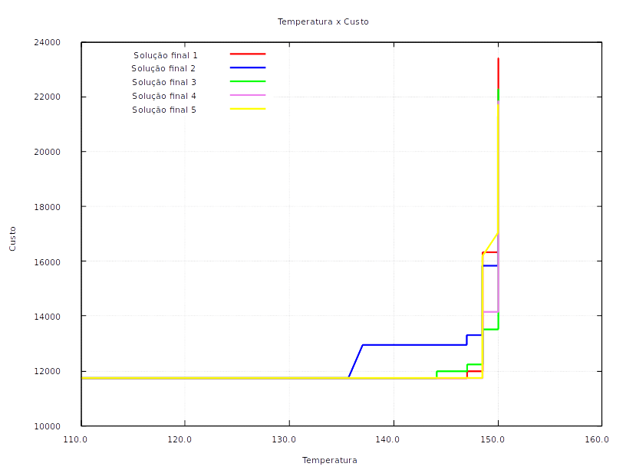
C++
Com três métodos de descoberta de vizinhança:
Swap, Deslocamento e Inversão de segmento
<número>

Slide 16
Simulação 1
Solução aleatória:
0 -> 8 -> 4 -> 10 -> 2 -> 6 -> 9 -> 16 -> 15 -> 5 -> 11 -> 13 -> 7 -> 14 -> 1 -> 3 -> 12 -> 0
Custo: 23420
Temperatura Final: 9.96062e-30
Número máximo de iterações na Temperatura: 100
Número máximo de iterações total: 7143
----------------------------------------------------------------------------------------------------------------------
Solução final do Simulated Annealing
0 -> 3 -> 4 -> 7 -> 8 -> 13 -> 14 -> 12 -> 16 -> 9 -> 15 -> 10 -> 11 -> 6 -> 5 -> 1 -> 2 -> 0
Custo: 11746
Simulação 2
Solução aleatória:
0 -> 14 -> 12 -> 2 -> 6 -> 10 -> 13 -> 9 -> 15 -> 4 -> 11 -> 1 -> 7 -> 8 -> 16 -> 3 -> 5 -> 0
Custo: 21286
Temperatura Final: 9.96062e-30
Número máximo de iterações na Temperatura: 100
Número máximo de iterações total: 7143
----------------------------------------------------------------------------------------------------------------------
Solução final do Simulated Annealing
0 -> 4 -> 3 -> 5 -> 6 -> 16 -> 15 -> 9 -> 10 -> 11 -> 8 -> 12 -> 13 -> 14 -> 7 -> 1 -> 2 -> 0
Custo: 11746
Simulação 3
Solução aleatória:
0 -> 3 -> 8 -> 9 -> 13 -> 10 -> 16 -> 1 -> 6 -> 14 -> 2 -> 4 -> 11 -> 5 -> 12 -> 15 -> 7 -> 0
Custo: 22268
Temperatura Final: 9.96062e-30
Número máximo de iterações na Temperatura: 100
Número máximo de iterações total: 7143
----------------------------------------------------------------------------------------------------------------------
Solução final do Simulated Annealing
0 -> 3 -> 4 -> 7 -> 14 -> 13 -> 12 -> 8 -> 11 -> 10 -> 16 -> 15 -> 9 -> 6 -> 5 -> 1 -> 2 -> 0
Custo: 11746
<número>

Slide 17
C++
Código fonte disponível em:
https://github.com/majdovalle/trabalho_simulated_Annealing
<número>

Slide 18

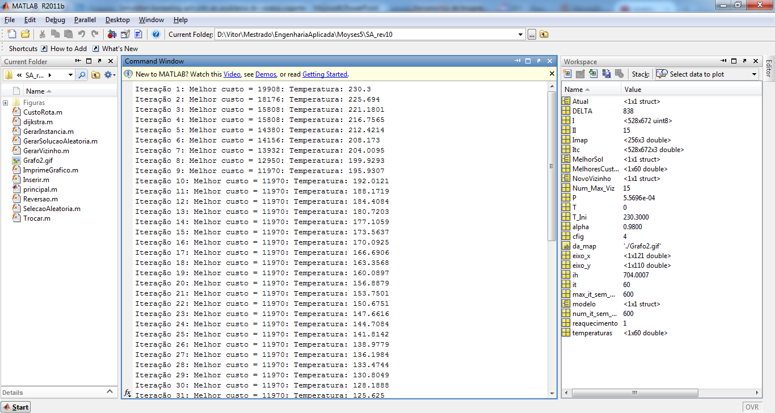
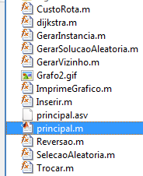
Implementação (MatLab)
<número>
Notes:
<número>

Slide 19
Implementação (MatLab)
Temperatura inicial: 150ºC
Número de vizinhos: 15
Alpha: 0,99
Max_Iter_Sem_Melhor: 600.
<número>

Slide 20
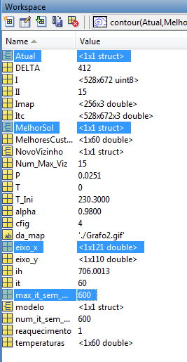
Implementação (MatLab)
<número>
Notes:
<número>

Slide 21
Geração de Vizinhos
Swap ➔ Troca de duas posições
Reversion ➔ Inverte o trecho selecionado dentro do vetor
Insert ➔ Insere um valor em uma posição qualquer
1 | 2 | 3 | 4 | 5 | 6 | 7 | 8
1 | 6 | 3 | 4 | 5 | 2 | 7 | 8
1 | 5 | 4 | 3 | 2 | 6 | 7 | 8
1 | 2 | 3 | 4 | 5 | 6 | 7 | 8
1 | 2 | 7 | 3 | 4 | 5 | 6 | 8
1 | 2 | 3 | 4 | 5 | 6 | 7 | 8
<número>
Notes:
<número>

Slide 22

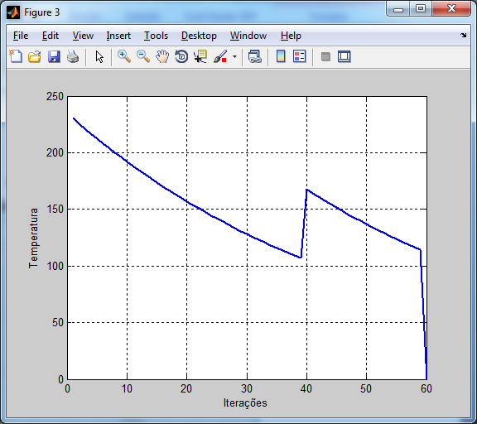
Reaquecimento
<número>

Slide 23
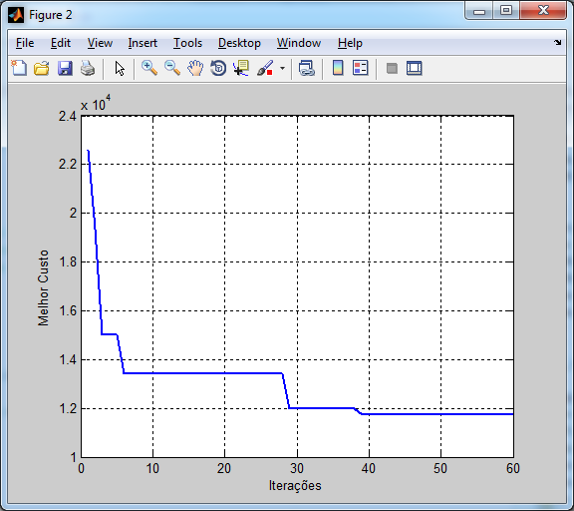
Resultados Obtidos
Custo x Iterações
Temperatura x Iterações
<número>

Slide 24
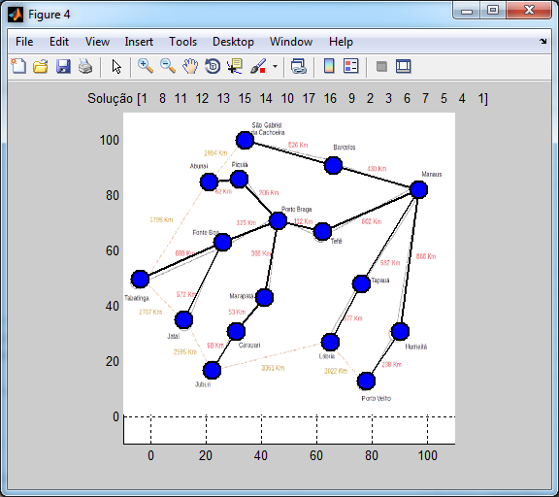
Resultados Obtidos
3
11
2
12
1
9
8
10
17
4
13
16
14
6
5
15
7
<número>

Slide 25
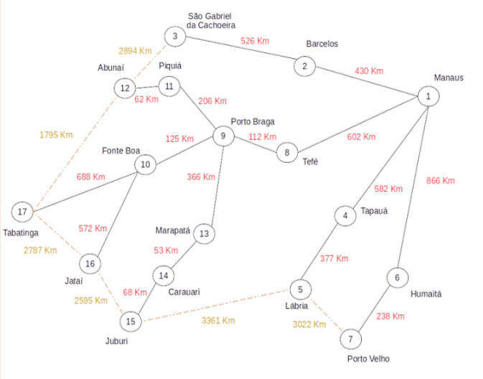
Conclusão
Na implementação no Matlab e C++ foi possível atingir ótimo global, 11.746 km.
Ótimo global => Dobro do somatório das medidas dos arcos ou arestas
2 x 5.873 km = 11.746 km
<número>

Slide 26
Conclusão
Estrutura de árvore que as rotas possuem, limitando as possibilidades na geração de bons vizinhos e empregando rápida convergência aos códigos.
<número>

Slide 27
Conclusão
<número>

Slide 28
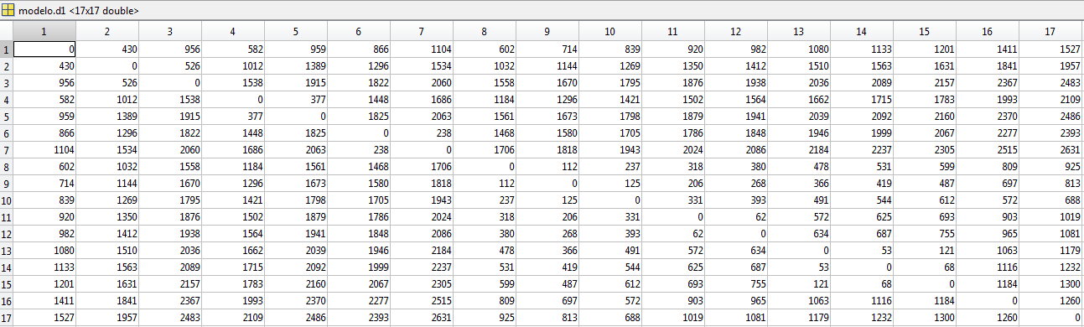
Conclusão
Para preencher o quadro de distancias foi utilizado o método “Dikjistra”
<número>

Slide 29
Conclusão
Importância da criação de bons e variados métodos para gerar vizinhos e obter melhores desempenhos de acordo com as características do problema.
<número>

Slide 30
Conclusão
Para este problema, altas temperaturas ou número de iterações elevadas não trazem melhorias na busca pela solução.
Custo x Iterações
Temperatura x Iterações
<número>

Slide 31

Simulação
<número>
Fonte: https://www.youtube.com/watch?v=SC5CX8drAtU

Slide 32
Referências Bibliográficas
[1] S. Kirkpatrick, D.C. Gellat, and M.P. Vecchi. Optimization by Simulated Annealing. Science, 220:671–680, 1983.
[2] K.A. Dowsland. Simulated Annealing. In C.R. Reeves, editor, Modern Heuristic Techniques for Combinatorial Problems, Advanced Topics in Computer Science Series, chapter 2, pages 20–69. Blackwell Scientific Publications, London, 1993.
[3] Faculdade de Engenharia do Campus de Guaratinguetá. Disponível em: http://www.feg.unesp.br/~salomon/pesquisa/2004/sbpo. Acessado em 12/2016.
[4] Youtube. Disponível em https://www.youtube.com/watch?v=q6fPk0--eHY. Acessado em 12/2016.
[5] Folly, J.R. O uso de Modelo de Otimização e da Meta-Heurística Simulated Annealing na Resolução do Problema de Alocação de Aulas em Salas de uma Instituição de Ensino Superior. Universidade Federal Fluminense, 2017.
[6] Souza, M.J.F. Departamento de Computação da Universidade Federal de Ouro Preto. Inteligência Computacional para Otimização, 2011.
[7] Google Maps. Acessado em 12/2016.
<número>

